Slide 1

ỦY BAN NHÂN DÂN QUẬN LONG BIÊN
Trường Mầm Non Hoa Phượng
Lĩnh vực: Phát Triển Nhận Thức
Hoạt động: Làm Quen Với Toán
Đề tài: Dạy trẻ ghép đôi
Lứa tuổi: Trẻ 4 - 5 tuổi
Gv: Nguyễn Thị Nhinh

Slide 2

I. Mục Đích – Yêu cầu
1. Kiến thức
- Trẻ biết một số loại đồ dùng được sử dụng như đôi đũa, đôi dép, đôi tất....
- Trẻ biết ghép 2 đối tượng giống nhau để tạo thành một đôi
- Trẻ biết ghép các cặp đối tượng có liên quan với nhau để tạo thành 1 đôi như ấm với cốc, quần với áo, ổ khóa với chìa khóa...
2. Kỹ năng
- Rèn kỹ năng quan sát, so sánh để tìm chọn ghép đôi hai đối tượng giống nhau theo các dấu hiệu màu sắc, hình dáng, trái, phải....
- Rèn kỹ năng sắp xếp đúng các đối tượng liên quan với nhau để thành 1 cặp
- Rèn kỹ năng nhanh nhẹn khéo léo trong khi chơi
3.Thái độ
- Trẻ có nề nếp học tập, có tinh thần đoàn kết, hợp tác với nhau khi chơi, hình thành nề nếp mang giày dép đúng đôi

Slide 3


1.Ổn định tổ chức
- Cô và trẻ cùng vận động theo nhạc bài hát chicken dan

Slide 4

HĐ1: Dạy trẻ ghép 2 đối tượng giống nhau
thành một đôi
- TC1: Ai giỏi nhất
- TC2: Đôi bạn thân thiết

Slide 5

*HĐ 2: Ghép các cặp đối tượng có liên quan với nhau để tạo thành đôi

Slide 6
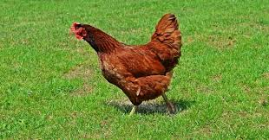

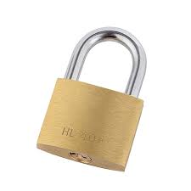
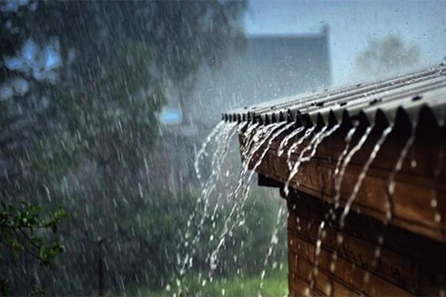
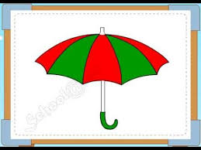
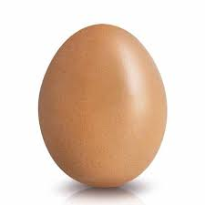
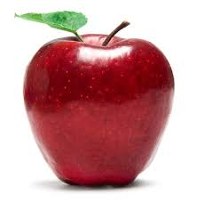
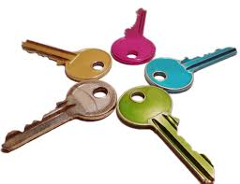

Slide 7
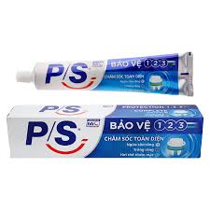
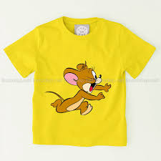
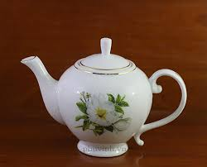
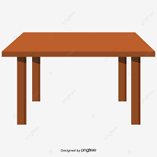
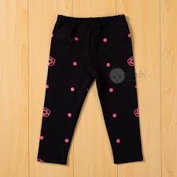

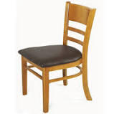
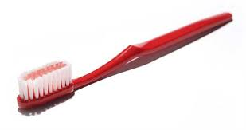

Slide 8

*HĐ 3: Luyện tập
- Trò chơi: Ai thông minh

Slide 9

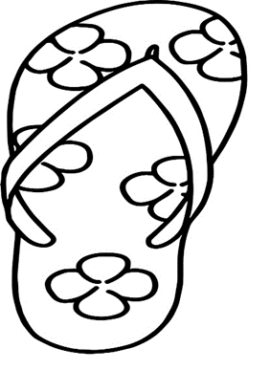
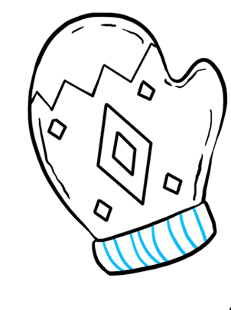
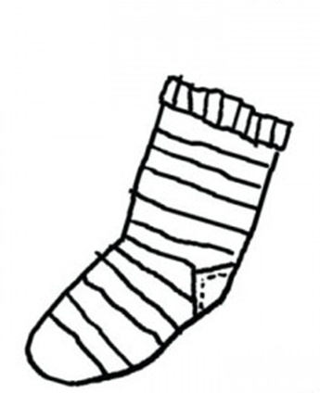
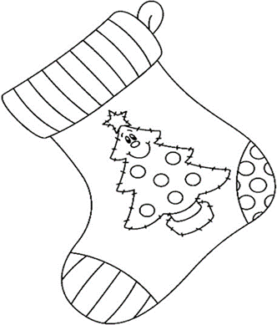
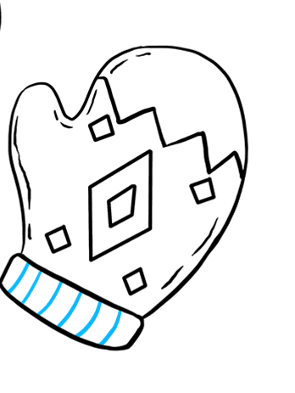
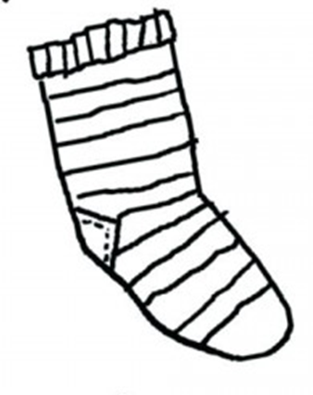
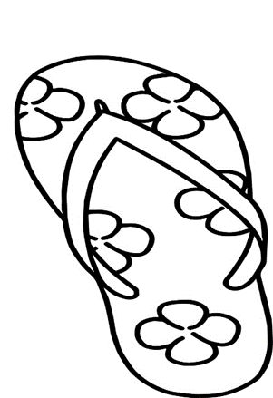
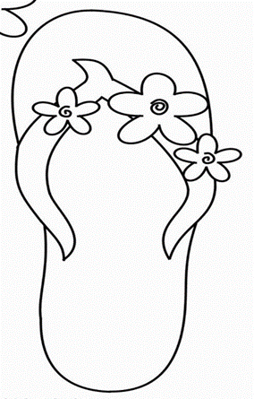
Trò chơi: Ai thông minh

Slide 10

XIN CHÂN THÀNH CẢm ơn
quý thầy cô

